Slide 1
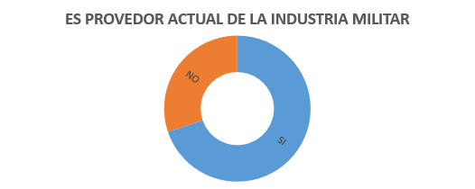
RESULTADOS ENCUESTA DE PROVEEDORES

